Slide 1
國立高雄科技大學(第一校區)電子工程系 系統晶片設計實習 lab5-1
Simple Driver Module Program Exercise
Teacher 陳朝烈 教授
Author 古仲安 莊旻哲 廖柏洵 林昱明 楊豐瑞

Slide 2
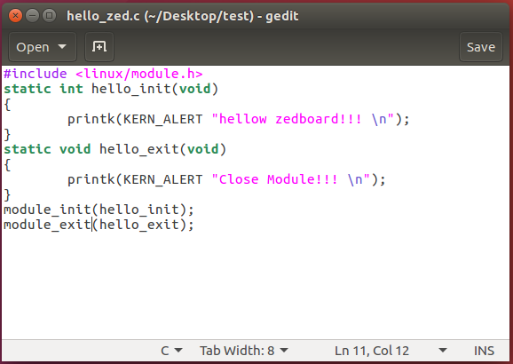
Step1. Set a new C
Hello_zed.c

Slide 3
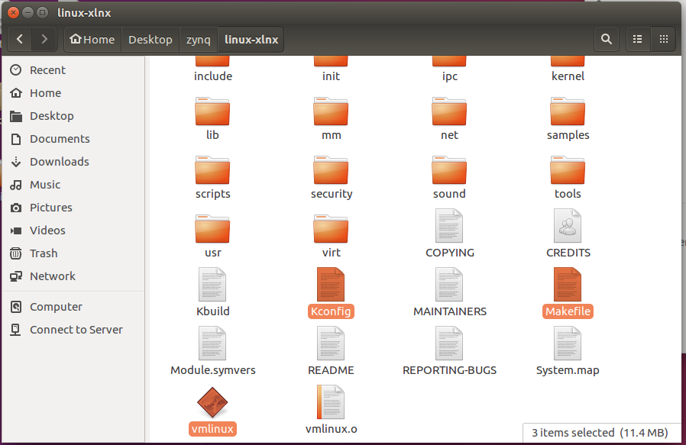
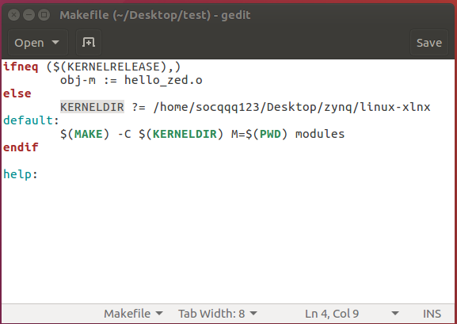
Step2. Set a new Makefile
Makefile
Kernel′s Position
File output

Slide 4
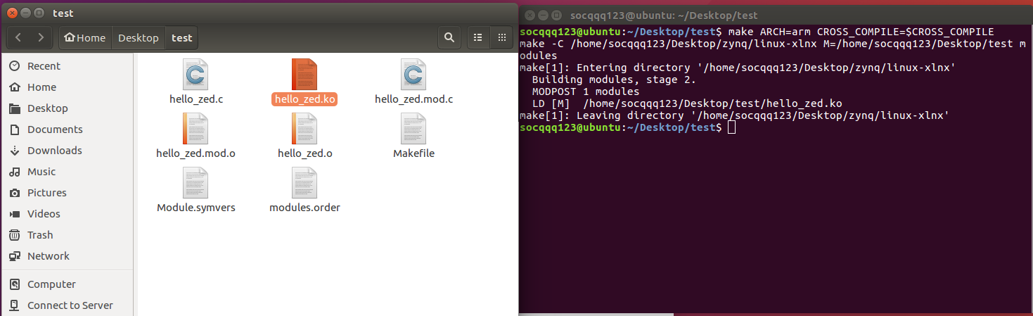
Step3. Make File
make ARCH=arm CROSS_COMPILE=$CROSS_COMPILE

Slide 5
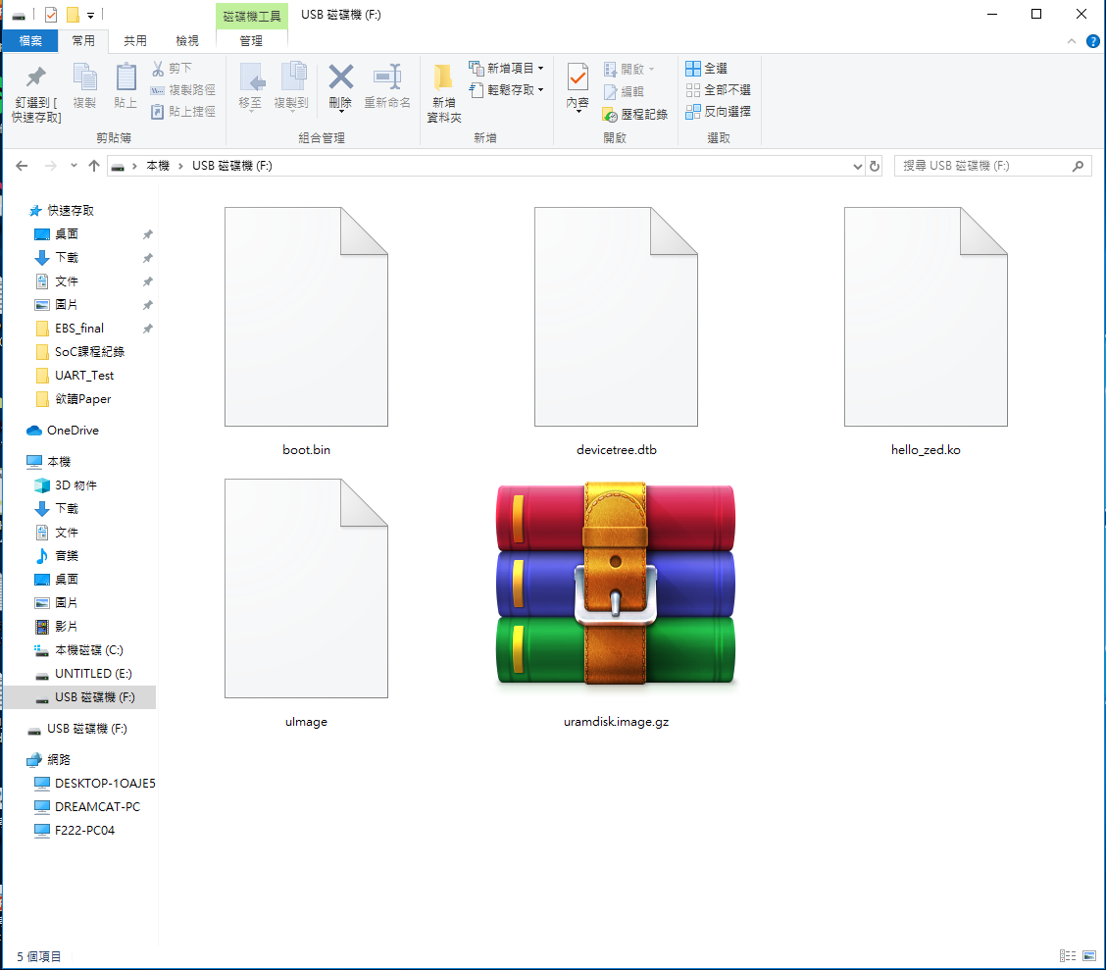
Step4. Put in your Boot program
Boot.bin
Devicetree.dtb
uImage
uramdisk.image.gz
Hello_zed.ko

Slide 6
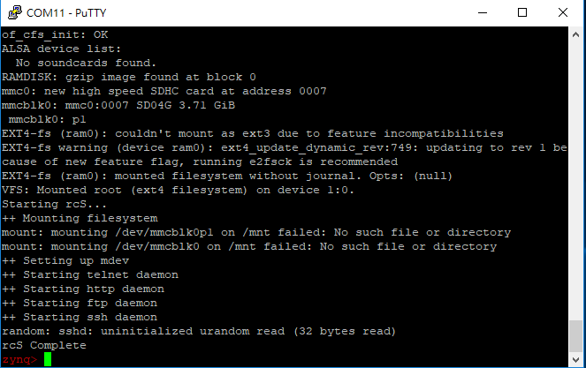
Step5. Boot
Mount Fail
Boot Success

Slide 7
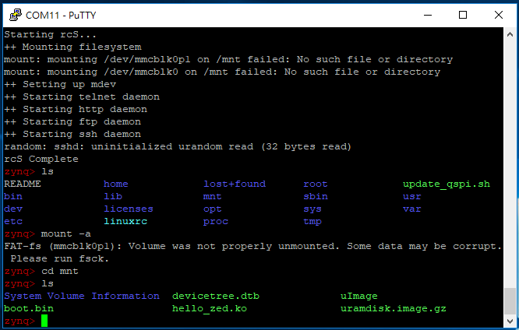
Step6. mount
ls
mount –a
cd mnt
ls
New module

Slide 8
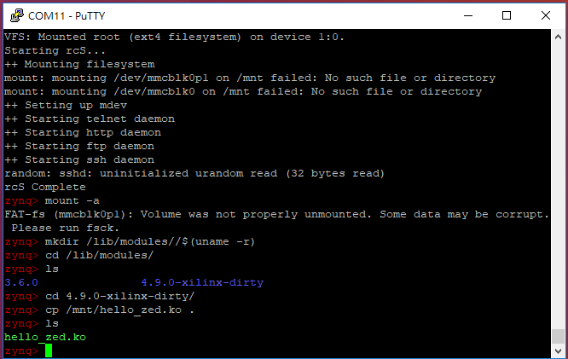
Step7. Load Module
mkdir /lib/modules/$(uname -r)
cd /lib/modules/
ls
cd 4.9.0-xilinx-dirty/
cp /mnt/hello_zed.ko .
ls
Dot is important

Slide 9
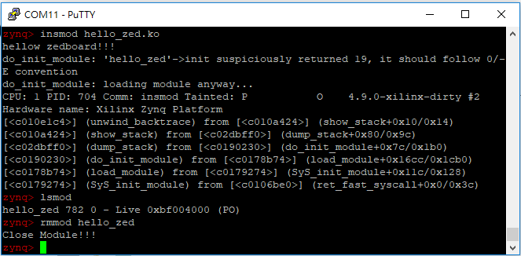
Step8. Install module
insmod hello_zed.ko
lsmod
rmmod hello_zed

